Slide 1
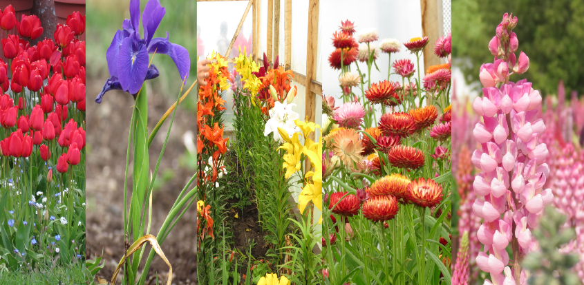
Propagación.
Sábado 5 de noviembre

Slide 2
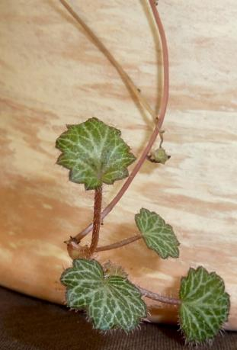
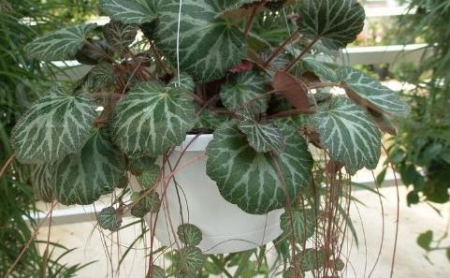
Estolón: Tallo rastrero largo y delgado, prolongación del tallo principal, que en contacto con el suelo echa raíces y dan origen a nuevas plantas.
Saxifraga

Slide 3
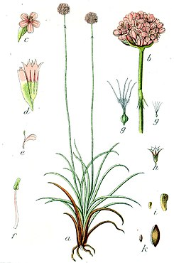
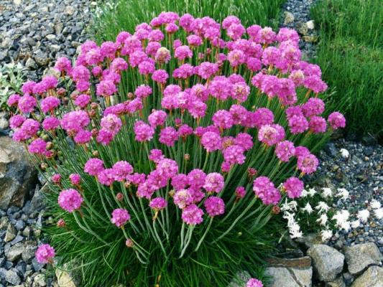
Macollos: Se producen a partir de las yemas axilares, ubicadas en los subnudos del eje principal, se producen brotes secundarios llamados macollos
Armeria

Slide 4
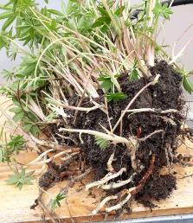
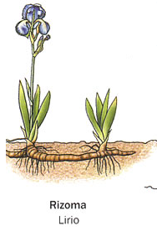
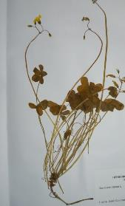
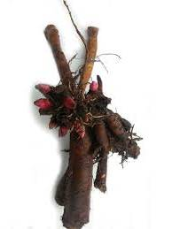
Rizomas: Tallo subterráneo (rizoma) alargado, horizontal al suelo, que con frecuencia presenta pequeños bulbos.

Slide 5
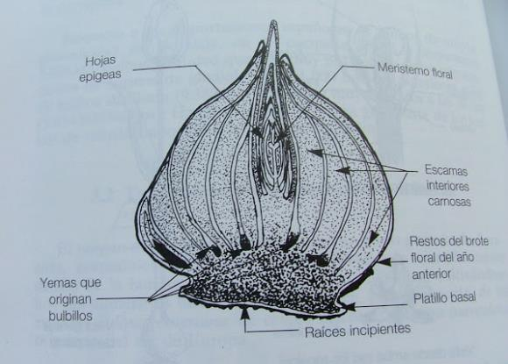
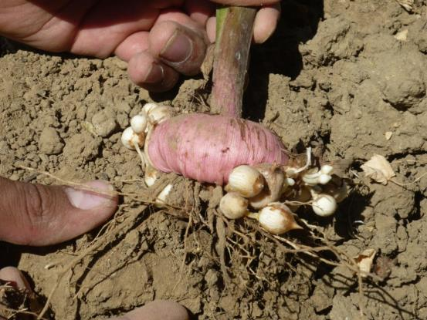
Bulbillos:

Slide 6
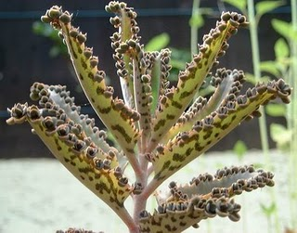
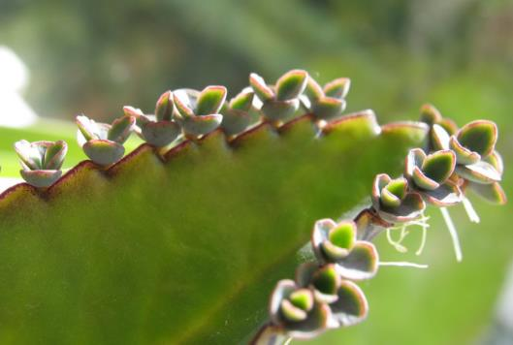
Bryophyllum. Plantitas en los márgenes de las hojas
Kalanchoe.

Slide 7
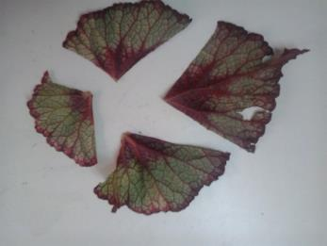
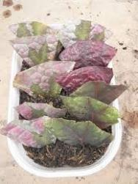
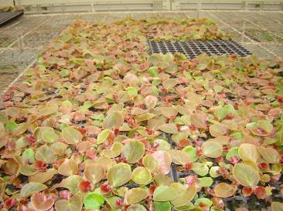
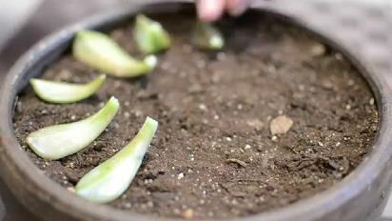
Multiplicación por hojas:
Se utilizan las laminas de las hojas enteras o fraccionadas.

Slide 8
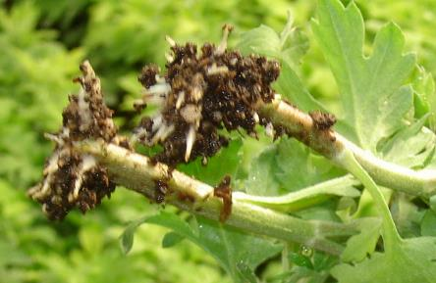
Estaca por tallo.
Estacas herbáceas: se producen en primavera en especies arbustivas o en especies herbáceas en primavera/verano /otoño
Brotes nuevos y tiernos (mayor concentración de auxinas)
2-3 nudos
10 a 15 cm largo
3 a 5 mm diámetro
Corte por debajo del nudo
Estacas apicales
Se retiran las hojas de la base
Sustrato: extremadamente poroso
Condiciones ambientales: T° y HR
Raíces adventicias.

Slide 9
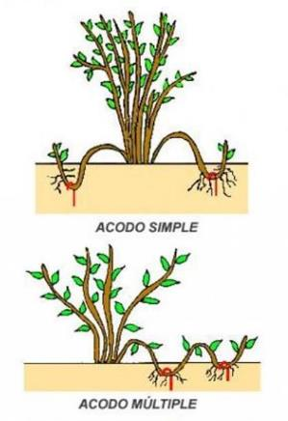
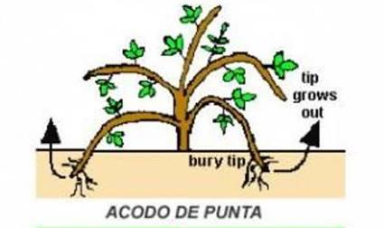
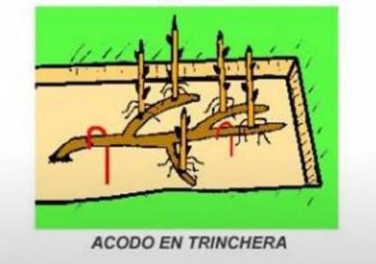
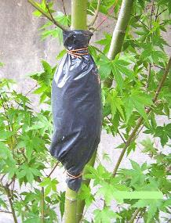
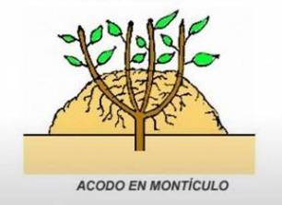

Slide 10
AUTOPRODUCCIÓN DE SEMILLAS.

Slide 11
FECUNDACIÓN SEXUAL DE LA FLOR.

